Slide 1
Install Java
Forår 2024
self guiding guide

Slide 2
Install Java
Denne guide guider dig igennem installation af de værktøjer der skal til for at du kan begynde at udvikle Java-programmer på din computer:
JAVA skal downloades og installeres. Så kan computeren både bygge og køre Java-programmer.

Slide 3
Download og installer Java

Slide 4
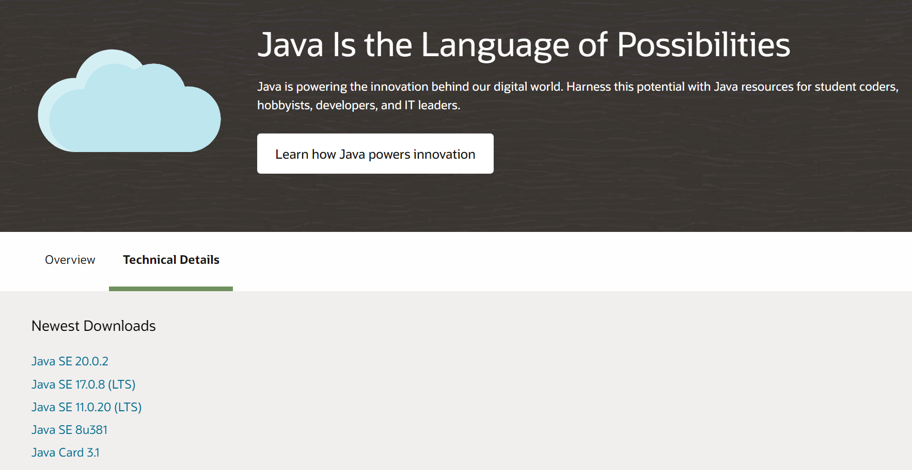
Download Java SE JDK
Gå ind på java.oracle.com og kig efter en Java SE
Vælg Java 17

Slide 5
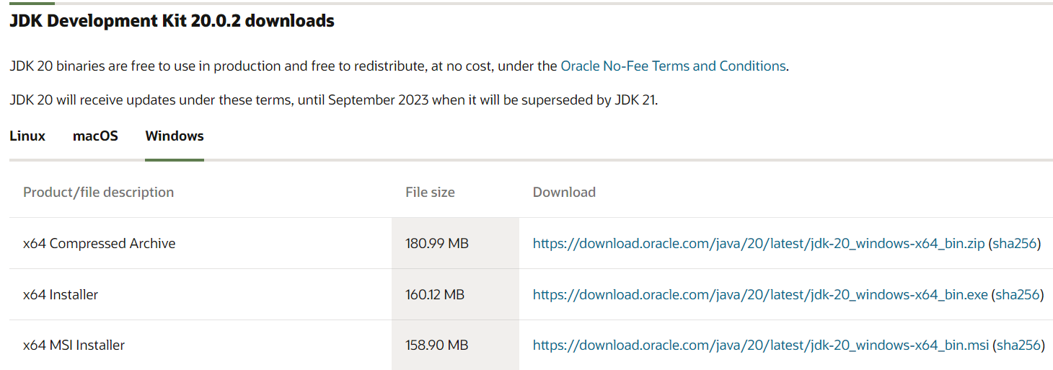
Download Java SE JDK 17
Vælg din operativsystem, og Download en JDK
SE står for Standard Edition
JDK står for Java Development Kit, altså alt det vi skal bruge som udviklere
Vælg først dit operativsystem
Vælg en “Installer” udgave

Slide 6
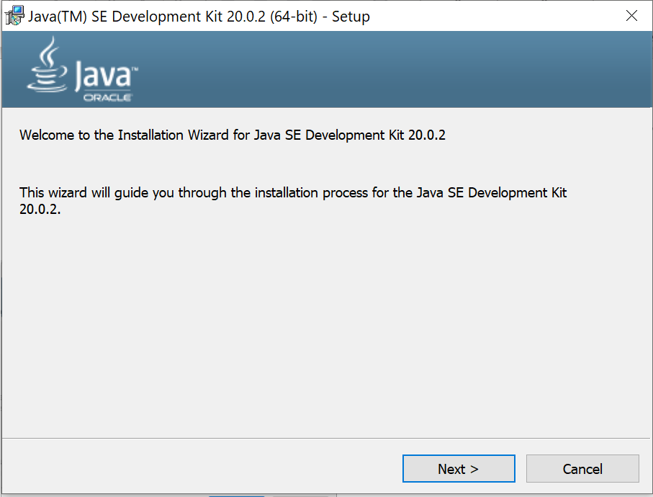
Kør installeren - det skulle gerne være ret ligefrem
Den stiller ingen vigtige spørgsmål, så bare Next, Next …

Slide 7
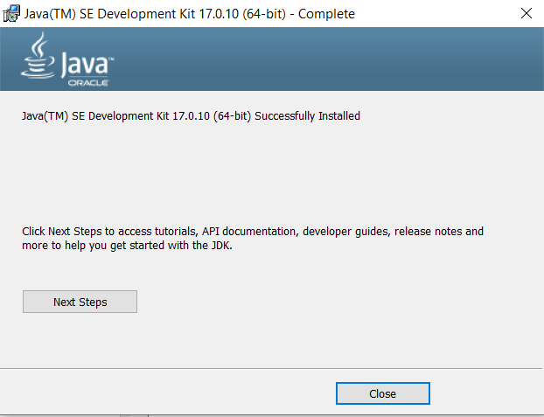
Kør installeren - det skulle gerne være ret ligefrem
Efter installation, tryk ‘close’.

Slide 8
Åbn din kommandoprompt/terminal og tjek installationen
Mac-brugere skal vælge søgefunktionen øverst på skærmen (forstørrelsesglasset) og søge på ”terminal”
Windows-brugere skal gå ned i venstre hjørne af skærmen og søge på ”PowerShell”
Tjek at Java er installeret korrekt ved at skrive ”java –version” (dvs ordet ”java”, så et mellemrum, så en bindestreg og lige derefter ordet ”version”), og tryk så på Enter-knappen.
Så skulle der gerne komme til at stå noget med java version 17 på øverste linje, plus nogle flere linjer som vi ikke behøver at interessere os for lige nu.

